Slide 1

③迪士尼对员工的培训
课题组成员:沈秀玲
卫妍琳

Slide 2
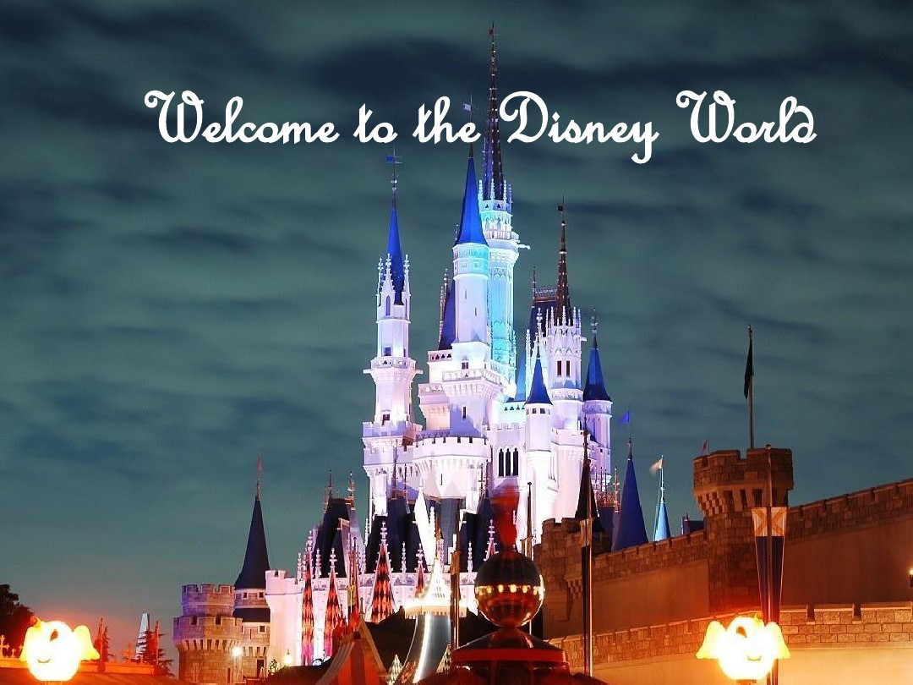
℃ Dolcome to the Dione"Ooa

Slide 3
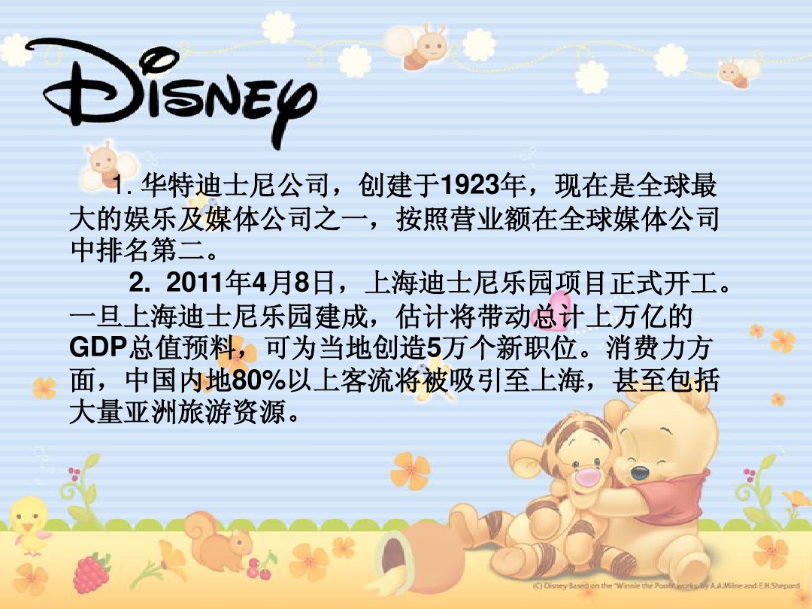
SISNEP
1.华特迪士尼公司,创建于1923年,现在是全球最
大的娱乐及媒体公司之一,按照营业额在全球媒体公司
中排名第二
2.2019年4月8日,上海迪士尼乐园项目正式开工。
旦上海迪士尼乐园建成,估计将带动总计上万亿的
GDP总值预料,可为当地创造5万个新职位。消费力方
面,中国内地80%以上客流将被吸引至上海,甚至包括
大量亚洲旅游资源

Slide 4
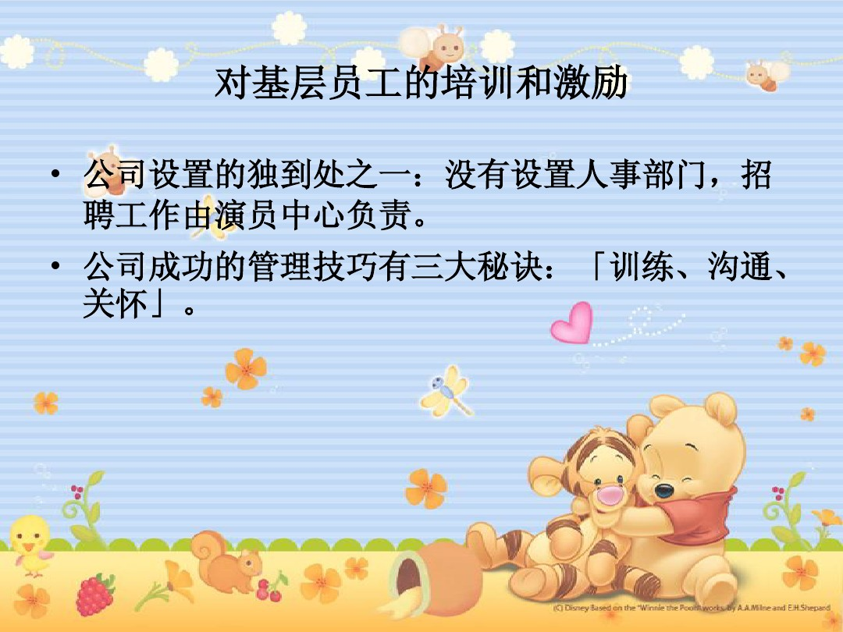
对基层员工的培训和激励
公司设置的独到处之一:没有设置人事部门,招
聘工作由演员中心负责
公司成功的管理技巧有三大秘诀:「训练、沟通、
关怀」

Slide 5
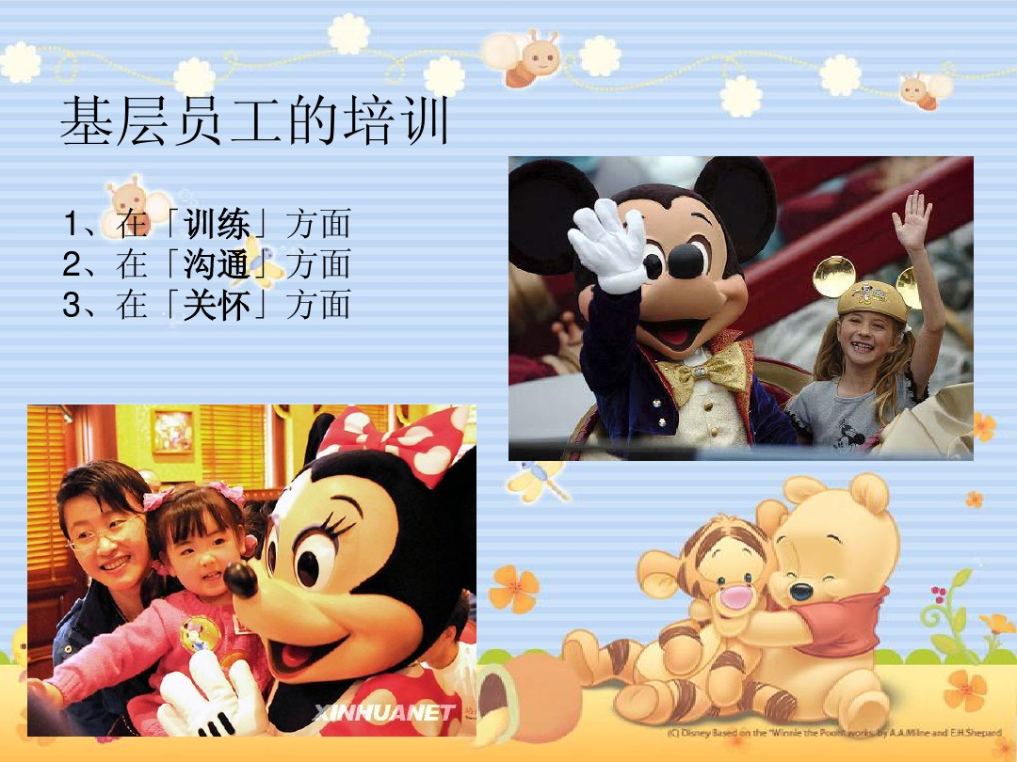
基层员工的培训
1、在「训练」方面
2、在「沟通∮方面
3、在「关怀」方面

Slide 6
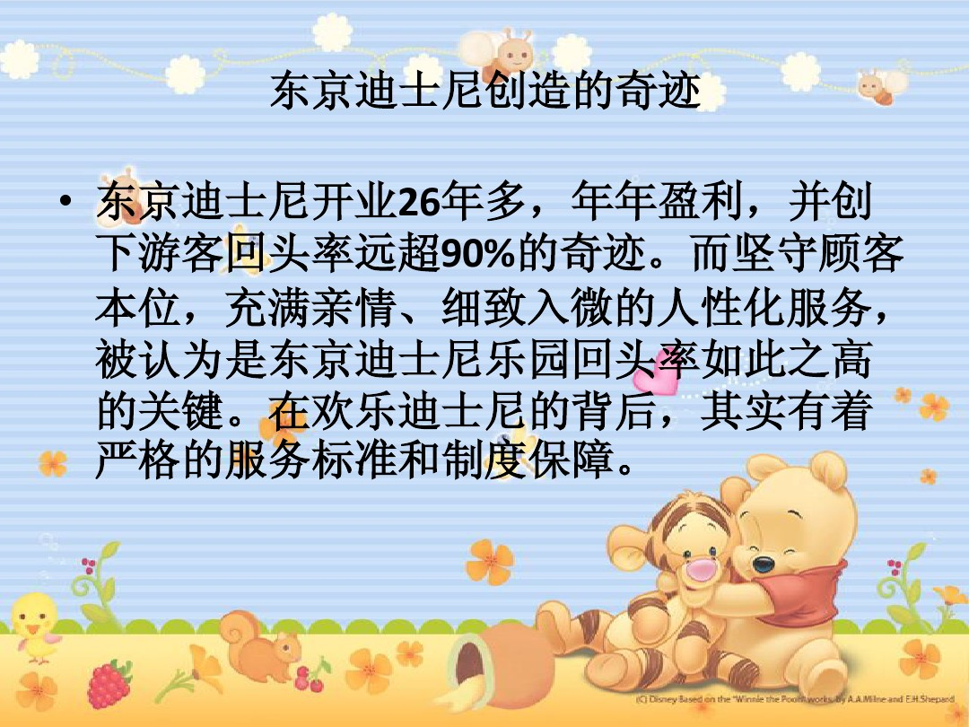

Slide 7
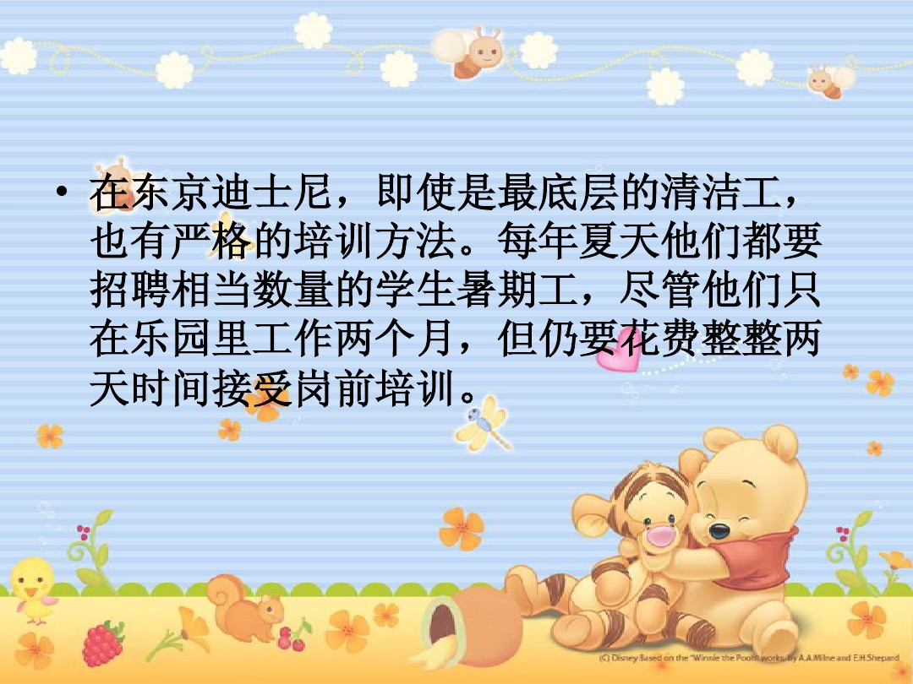

Slide 8
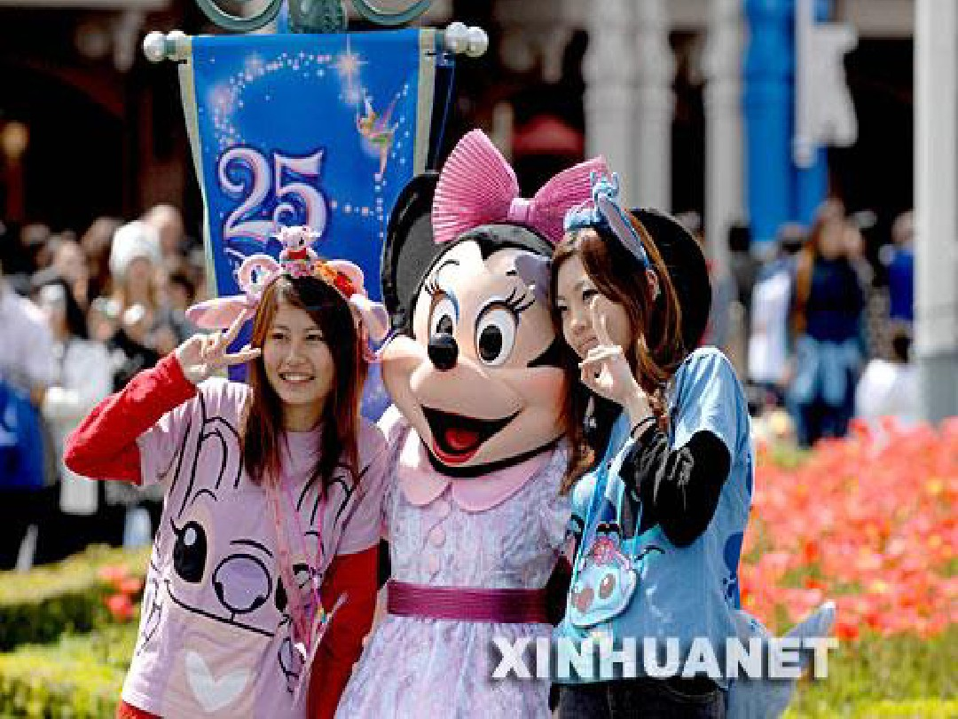

Slide 9
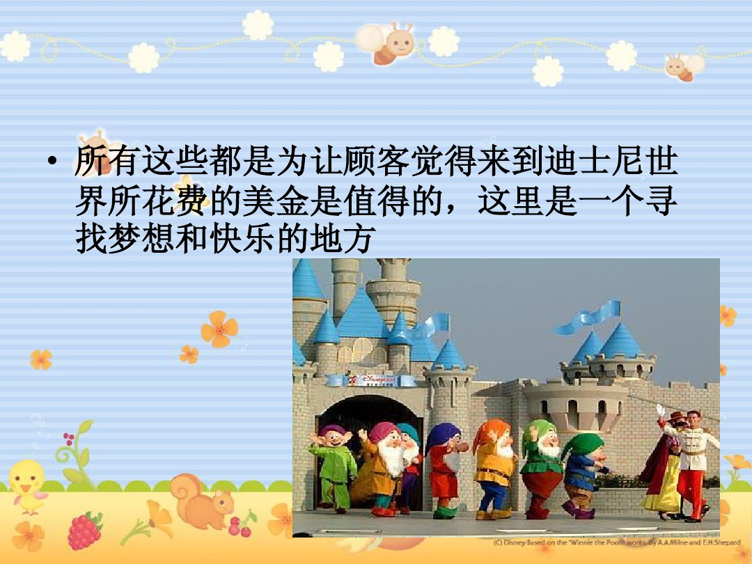

Slide 10
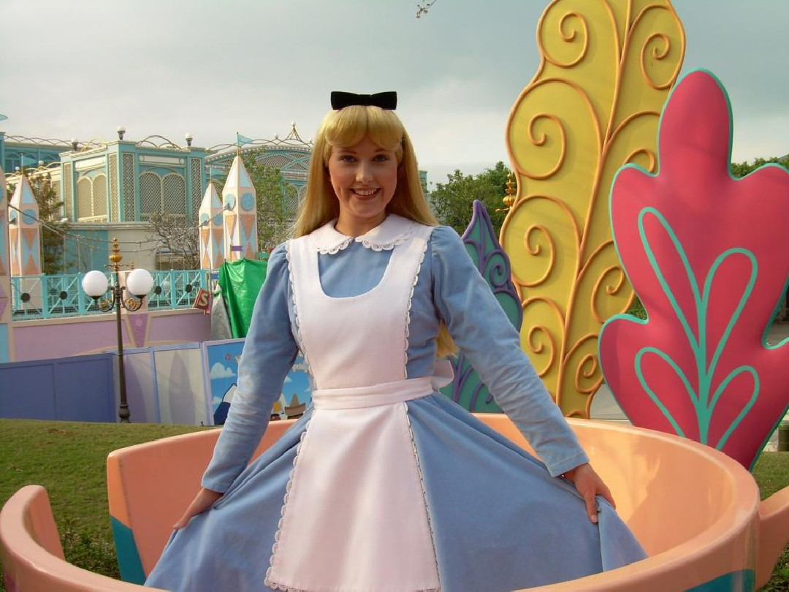

Slide 11
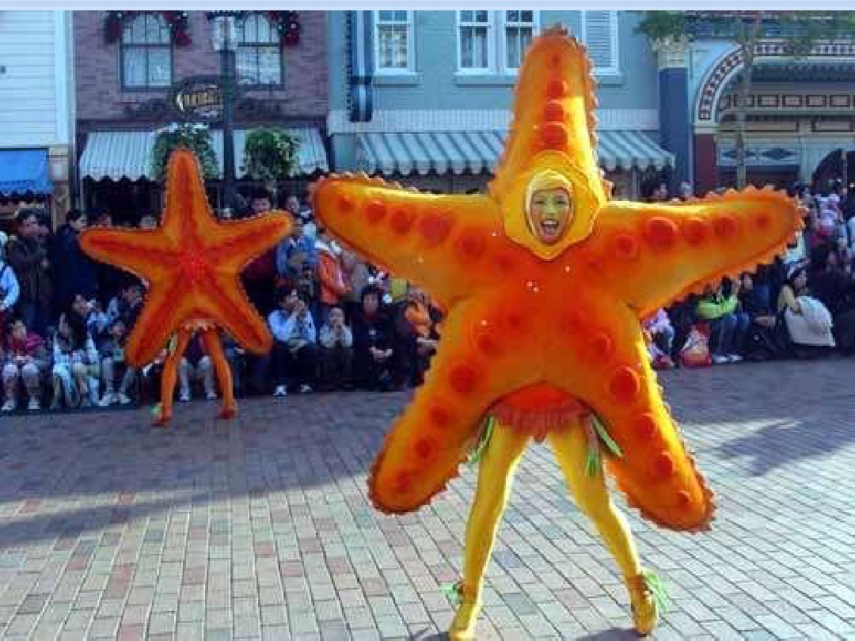

Slide 12
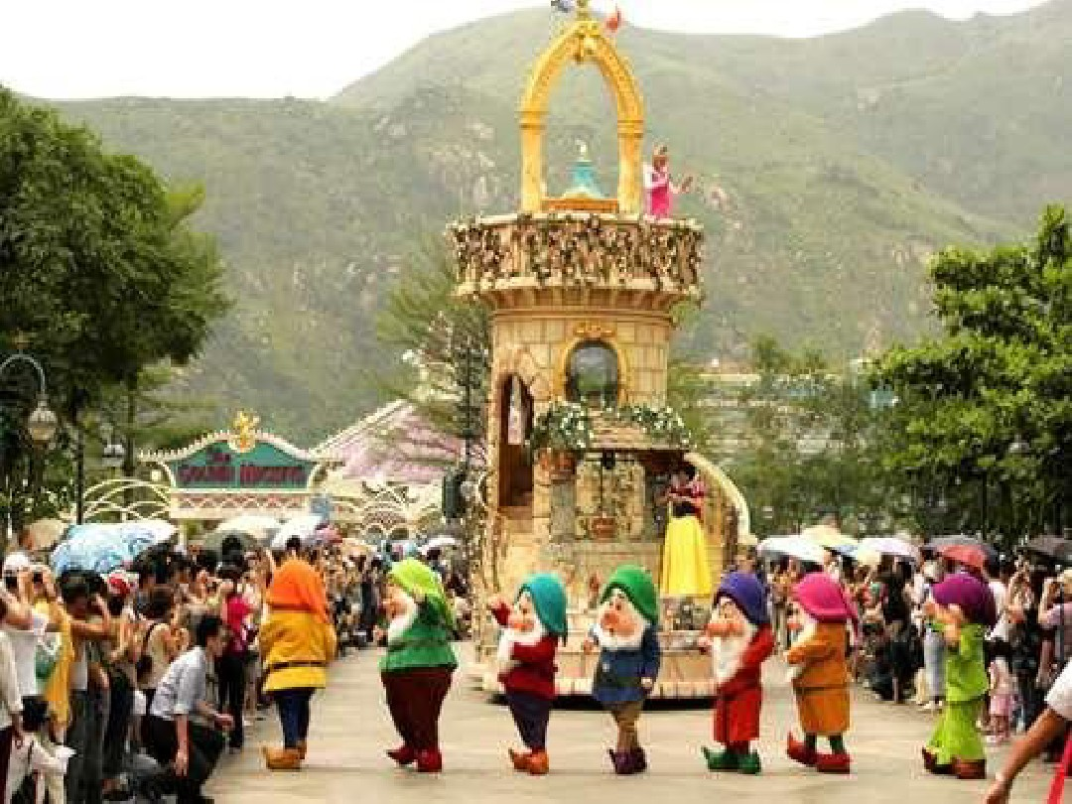

Slide 13
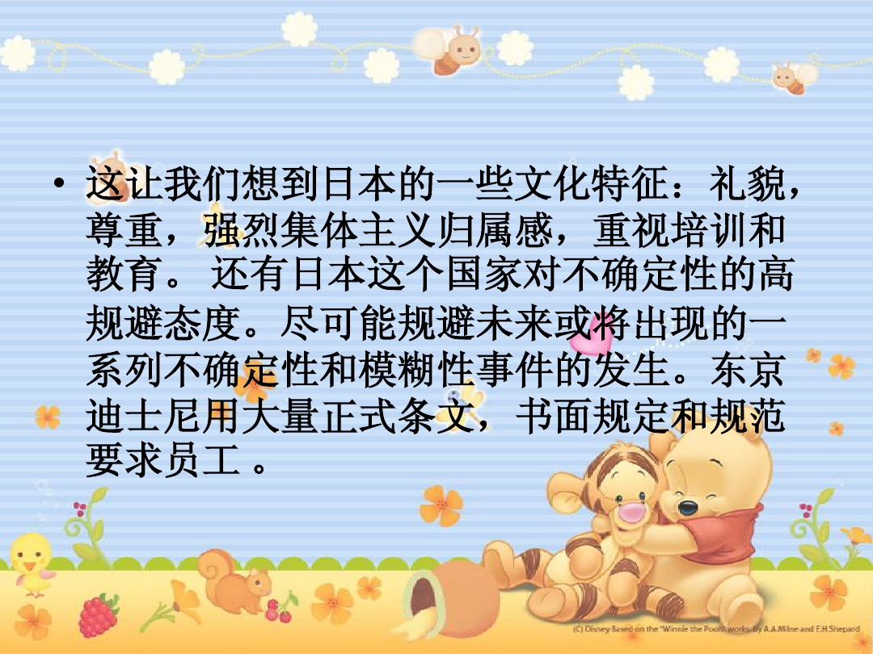

Slide 14
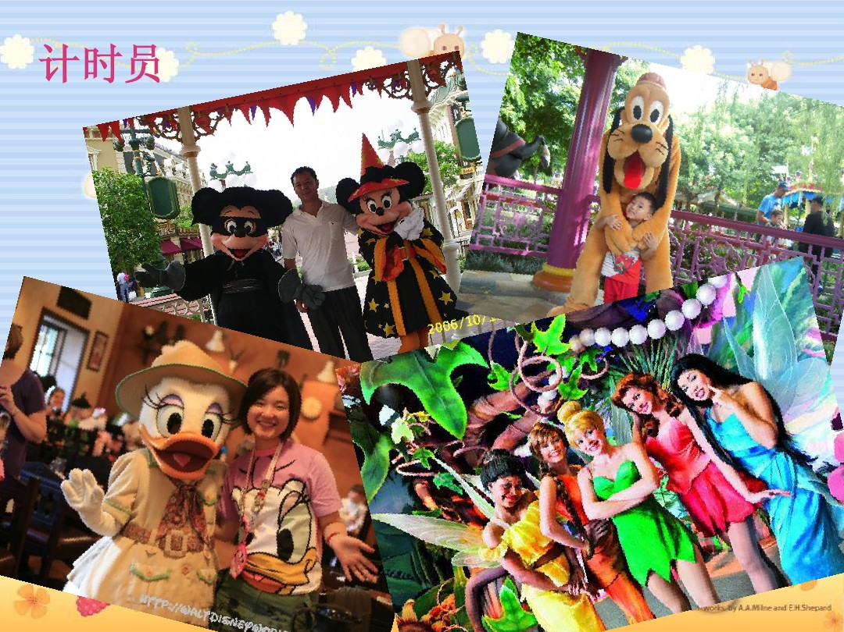

Slide 15
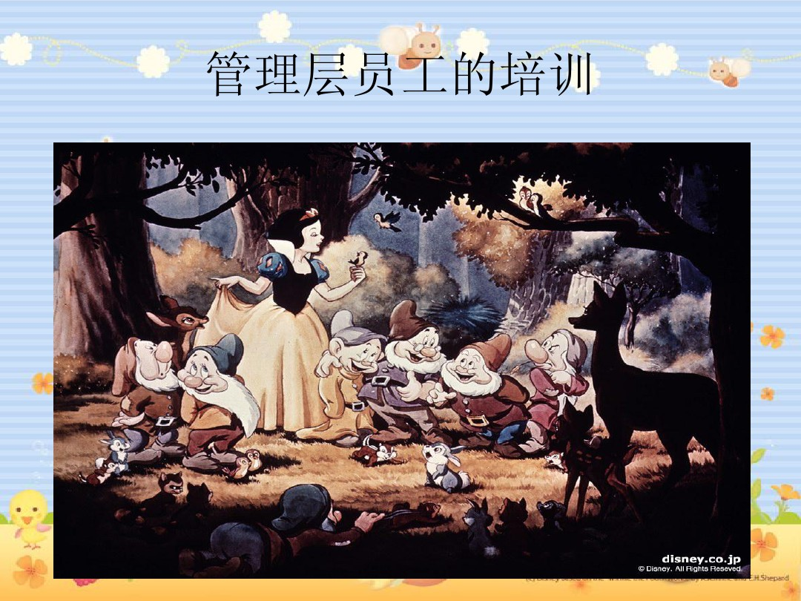

Slide 16
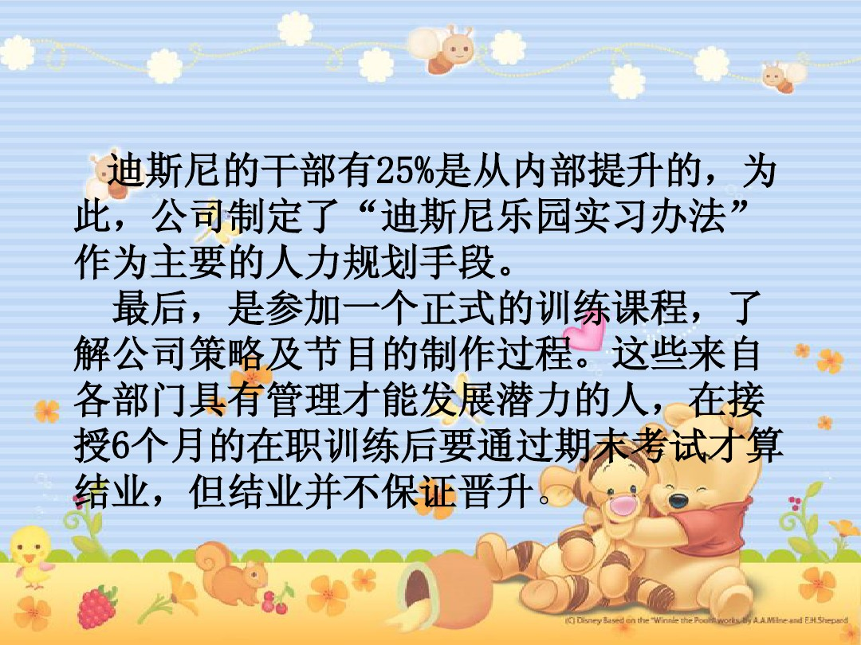

Slide 17
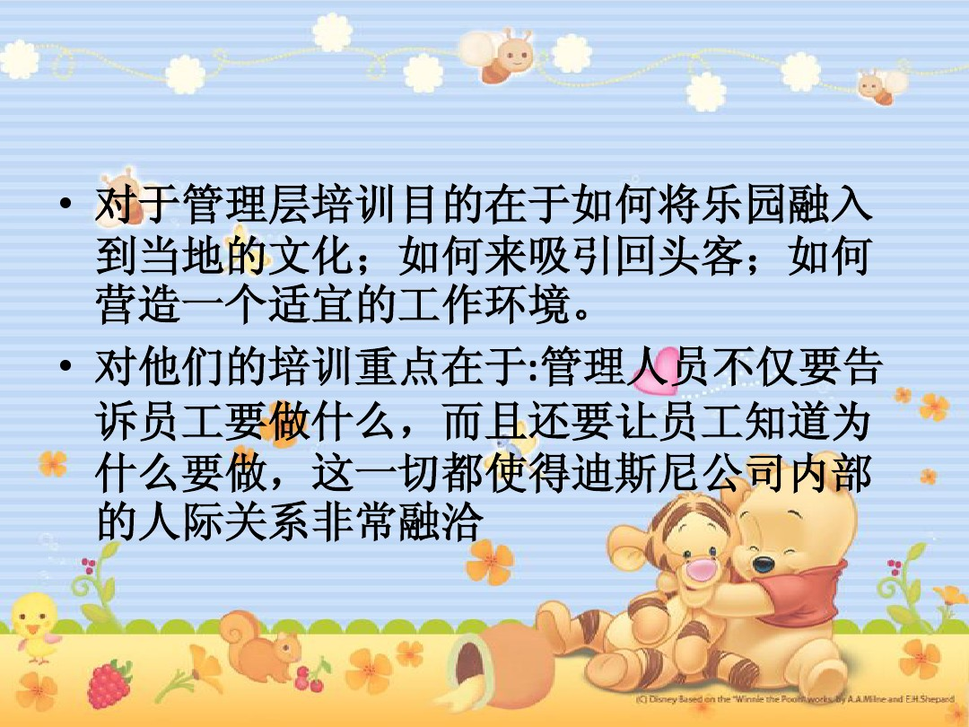

Slide 18
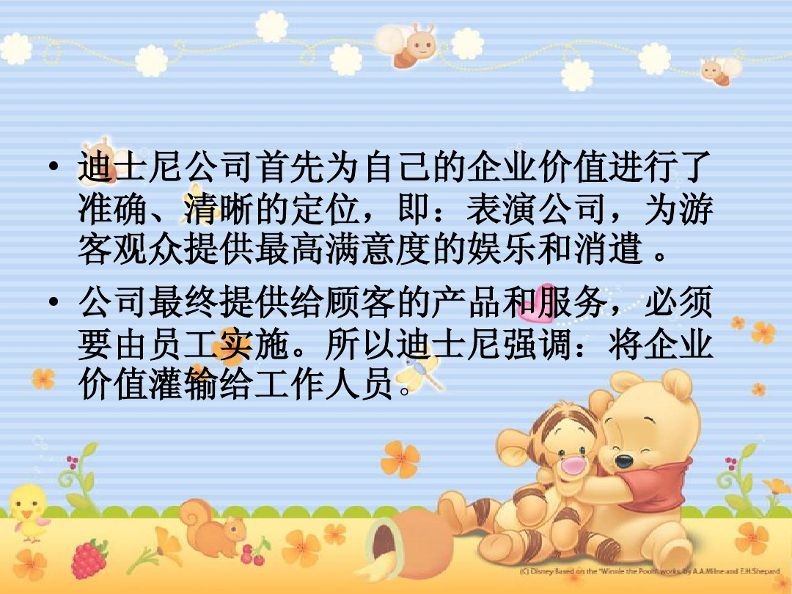

Slide 19
